Slide 1


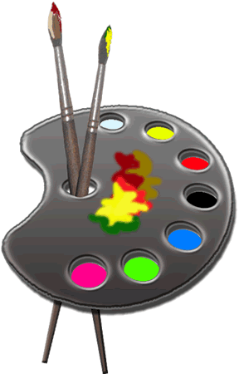
Никола Пуссен
основатель французского классицизма

Slide 2
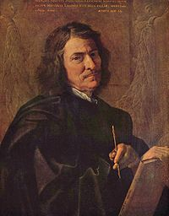
Пуссен, Николя
Николя́ Пуссе́н (1594, Ле-Андели, Нормандия — 19 ноября 1665, Рим) — основатель французского классицизма, знаменитый французский исторический живописец и пейзажист.
Автопортрет, 1649 год (Картинная галерея, Берлин).

Slide 3
Никола Пуссен
Как исторический живописец, Пуссен обладал глубоким знанием рисунка и даром композиции. В рисунке он отличается строгой выдержанностью стиля и правильностью. Ему принадлежит та заслуга, что благодаря любви к классицизму, которую он умел внушить своим соотечественникам, на некоторое время был приостановлен развившийся у французских художников вкус к вычурному и манерному.
К лучшим историческим картинам Пуссена, из которых большая часть хранится в Луврском музее, в Париже, должны быть отнесены:

Slide 4
Никола Пуссен
«Всемирный потоп»,
«Смерть Германика»,
«Взятие Иерусалима»,
«Тайная вечеря»,
«Ревекка»,
«Жена-блудница»,
«Моисей младенец»,
«Поклонение золотому тельцу»,
«Иоанн Креститель, крестящий в пустыне» и
«Аркадские пастухи».

Slide 5
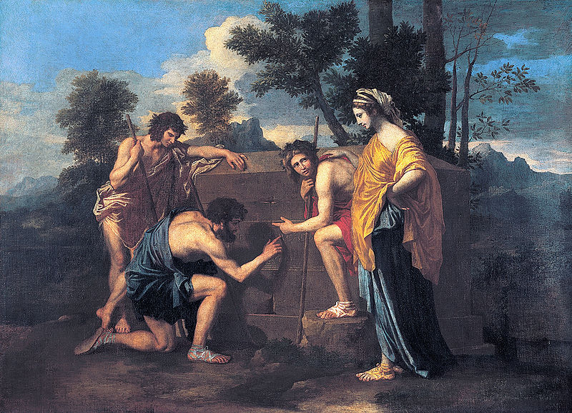
Аркадские пастухи. (1650—1655. Лувр. Париж)
Notes:
Никола Пуссен относится к основоположникам европейского классицизма. Великий французский живописец с 1623 жил, однако, в Италии, лишь в 1640-1642 он посетил Париж по указу короля для выполнения художественных работ, которые не были завершены. Творчество Пуссена оказало мощное воздействие на живопись последующего века, вылившись в особое направление - "пуссенизм". Картина "Аркадские пастухи" относится к поздним работам Пуссена. Она написана в характерной для этого периода сдержанной манере. Картина стала во многом плодом размышлений художника о мире, итогом изучения античного искусства, литературы и философии. Аркадия - пасторальный рай (не связана с исторической Аркадией в центральной части Пелопоннеса), где правит добрый Пан, живут пастухи и пастушки, нимфы и сатиры, где можно скрыться от прозы жизни и суеты. Пастухи на картине Пуссена увидели надгробие с латинской надписью "Et in Arcadia ego" (лат. - "И даже в Аркадии есть"), которая гласит, что даже райская область не спасает от смерти. Надпись наводит на печальные размышления и в то же время вызывает у пастухов сомнения в правдивости ее смысла. Правдивость подтверждает явившаяся Нимфа, утвердительно опустившая руку на плечо недоверчивого пастуха. Другие известные произведения: "Царство Флоры". Картинная галерея, Дрезден; "Пейзаж с Полифеном". Эрмитаж, Санкт-Петербург.

Slide 6
Пастухи на картине Пуссена увидели надгробие с латинской надписью "Et in Arcadia ego" (лат. - "И даже в Аркадии есть"), которая гласит, что даже райская область не спасает от смерти. Надпись наводит на печальные размышления и в то же время вызывает у пастухов сомнения в правдивости ее смысла. Правдивость подтверждает явившаяся Нимфа, утвердительно опустившая руку на плечо недоверчивого пастуха.

Slide 7
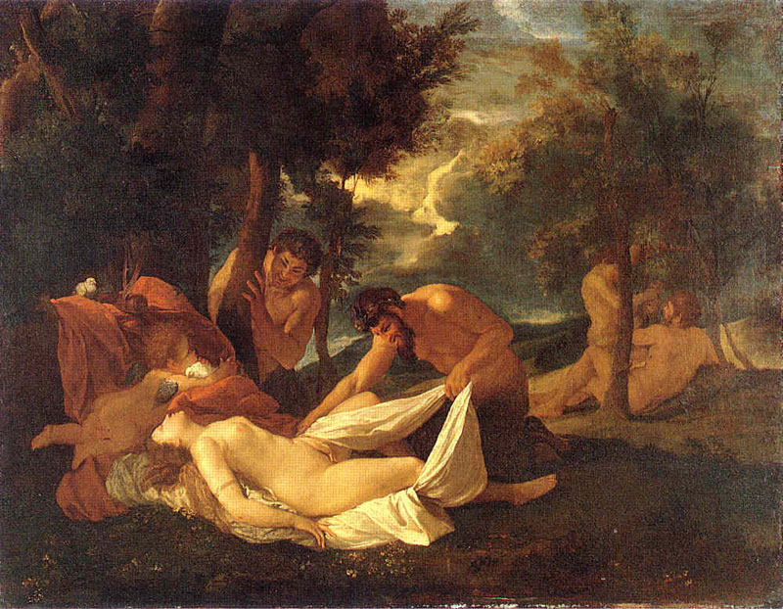
Спящая Венера (ок. 1630, Дрезден, Картинная галерея)
Notes:
На полотне "Спящая Венера" (ок. 1630, Дрезден, Картинная галерея) богиня любви представлена земной женщиной, оставаясь при этом недосягаемым идеалом.

Slide 8
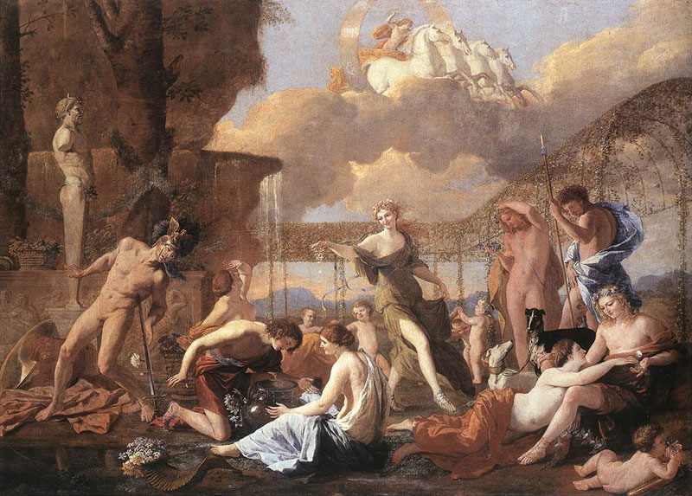
Царство Флоры (1631 г. Дрезден, Картинная галерея)
Картина "Царство Флоры" (1631, Дрезден, Картинная галерея), написанная по мотивам поэм Овидия, поражает красотой живописного воплощения античных образов. Это поэтическая аллегория происхождения цветов, где изображены герои античных мифов, превращенные в цветы.
Notes:
Картина "Царство Флоры" (1631, Дрезден, Картинная галерея), написанная по мотивам поэм Овидия, поражает красотой живописного воплощения античных образов. Это поэтическая аллегория происхождения цветов, где изображены герои античных мифов, превращенные в цветы.

Slide 9
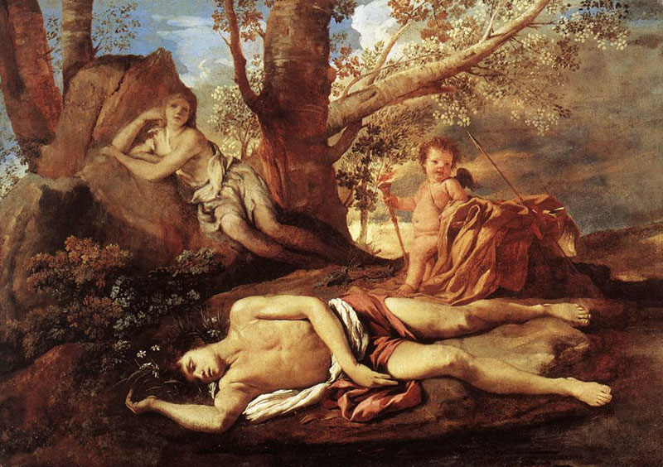
Эхо и Нарцисс (1628-30 г. Париж, Лувр )

Slide 10
Никола Пуссен
Императорский Эрмитаж обладает 21-м произведением этого мастера; из них наиболее любопытны:
«Моисей, иссекающий воду из камня»
«Эсфирь перед Артаксерксом»
«Триумф Нептуна и Амфритриты»
«Великодушие Сципиона»
«Танкред и Эрминия

